Slide 1

BÀI 3.
TÌM ĐƯỜNG ĐI TRÊN BẢN ĐỒ

Slide 2

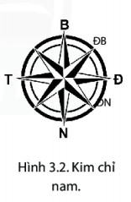
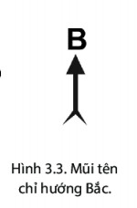
Bài 3. TÌM ĐƯỜNG ĐI TRÊN BẢN ĐỒ
I. Phương hướng trên bản đồ
? Các hướng chính trên bản đồ là hướng nào?
? Dựa vào đâu để xác định được phương hướng trên bản đồ?

Slide 3
Bài 3. TÌM ĐƯỜNG ĐI TRÊN BẢN ĐỒ
a. Kí hiệu bản đồ
I. Phương hướng trên bản đồ
- Các hướng chính trên bản đồ là Bắc, Nam, Đông, Tây.
- Sử dụng hệ thống kinh tuyến và vĩ tuyến để xác định phương hướng trên bản đồ. Ngoài ra còn dựa vào kim chỉ nam và mũi tên chỉ hướng Bắc trên bản đồ để xác định hướng

Slide 4
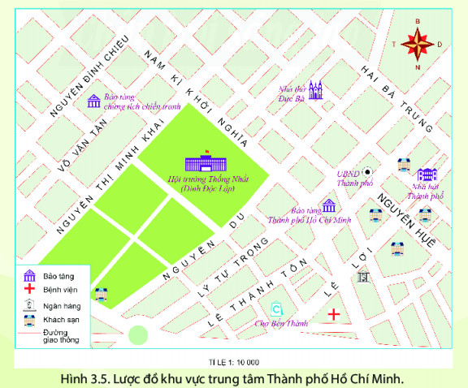

Bài 3. TÌM ĐƯỜNG ĐI TRÊN BẢN ĐỒ
I. Phương hướng trên bản đồ
a. Kí hiệu bản đồ

Slide 5
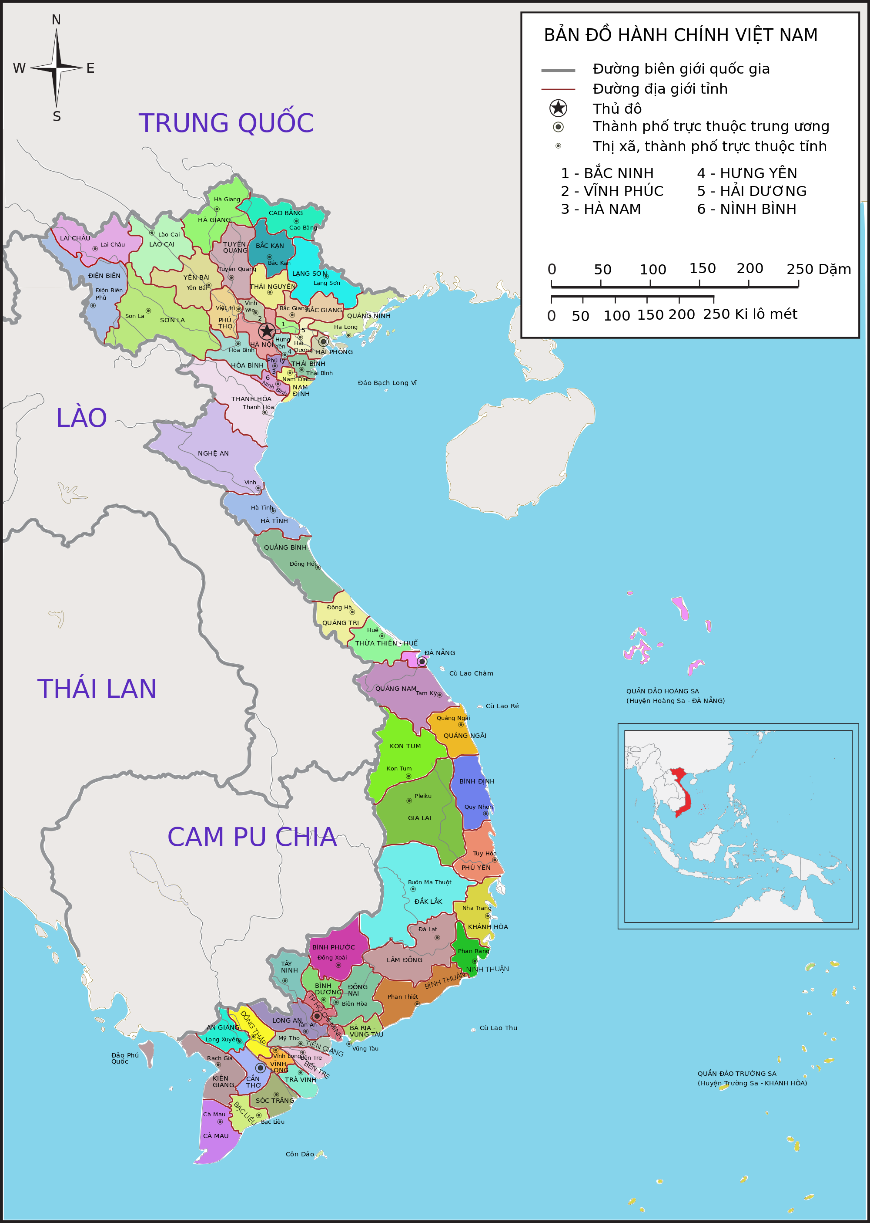
Bài 3. TÌM ĐƯỜNG ĐI TRÊN BẢN ĐỒ
a. Kí hiệu bản đồ
II. Tỉ lệ bản đồ bản đồ
- Tỉ lệ bản đồ cho biết mức độ thu nhỏ của khoảng cách trên bản đồ so với khoảng cách trên thực địa.
? Tỉ lệ bản đồ cho biết điều gì?
Tỉ lệ: 1: 10 000 000

Slide 6
Bài 3. TÌM ĐƯỜNG ĐI TRÊN BẢN ĐỒ
a. Kí hiệu bản đồ
II. Tỉ lệ bản đồ bản đồ
ĐỌC SGK VÀ HOÀN THÀNH BẢNG SAU
1. Có mấy loại tỉ lệ bản đồ? Hãy kể tên và cho ví dụ. ……………………………………………………………………………………………………………..
2. Để tính khoảng cách trên thực địa dựa vào tỉ lệ bản đồ, chúng ta cần thao tác như thế nào? ……………………………………………………………………………………………………………..
3. Tính khoảng cách trên thực địa giữa A và B với tỉ lệ bản đồ là 1: 25.000, độ dài đo được giữa A và B là 2 cm. ……………………………………………………………………………………………………………….

Slide 7
Bài 3. TÌM ĐƯỜNG ĐI TRÊN BẢN ĐỒ
a. Kí hiệu bản đồ
II. Tỉ lệ bản đồ bản đồ
1. Có 2 loại tỉ lệ bản đồ:
- Tỉ lệ số.
- Tỉ lệ thước.
2. Để tính khoảng cách trên thực địa dựa vào tỉ lệ bản đồ, chúng ta cần thao tác các bước
Bước 1: Đo khoảng cách giữa hai điểm
Bước 2: Đọc độ dài đoạn vừa đo
Bước 3: Dựa vào tỉ lệ bản đồ để tính khoảng cách trên thực địa
3. Tính khoảng cách trên thực địa giữa A và B:
Tỉ lệ bản đồ là 1: 25.000, độ dài đo được giữa A và B là 2 cm,
==> ta lấy 2 cm x 25.000 = 50.000 cm (hay 500m)

Slide 8
Bài 3. TÌM ĐƯỜNG ĐI TRÊN BẢN ĐỒ
a. Kí hiệu bản đồ
II. Tỉ lệ bản đồ bản đồ
- Tỉ lệ bản đồ cho biết mức độ thu nhỏ của khoảng cách trên bản đồ so với khoảng cách trên thực địa.
- Có 2 loại tỉ lệ bản đồ:
+ Tỉ lệ số: là một phân số luôn có tử là 1. Mẫu số càng lớn thì tỉ lệ càng nhỏ và ngược lại.
+ Tỉ lệ thước: Là tỉ lệ được vẽ dưới dạng thước đo tính sẵn, mỗi đoạn đều ghi số đo độ dài tương ứng trên thực địa.
- Để tính khoảng cách trên thực địa dựa vào tỉ lệ bản đồ, chúng ta cần thao tác các bước
Bước 1: Đo khoảng cách giữa hai điểm
Bước 2: Đọc độ dài đoạn vừa đo
Bước 3: Dựa vào tỉ lệ bản đồ để tính khoảng cách trên thực địa

Slide 9
Bài 3. TÌM ĐƯỜNG ĐI TRÊN BẢN ĐỒ
a. Kí hiệu bản đồ
III. Tìm đường đi trên bản đồ
Để tìm đường đi trên bản đồ, ta có thể thực hiện theo các bước sau:
? Đề tìm đường đi trên bản đồ, cần thực hiện theo các bước nào?
Bước 1: Xác định nơi đi và nơi đến, xác định hướng đi trên bản đồ.
Bước 2: Sử dụng bảng chú giải để tìm các cung đường có thể đi và lựa chọn cung đường thích hợp với mục đích (ngắn nhất, thuận lợi nhất)
Bước 3: Dựa vào tỉ lệ bản đồ để xác định khoảng cách thực tế sẽ đi.

Slide 10
Bài 3. TÌM ĐƯỜNG ĐI TRÊN BẢN ĐỒ
a. Kí hiệu bản đồ
III. Tìm đường đi trên bản đồ
Đ
TN

Slide 11
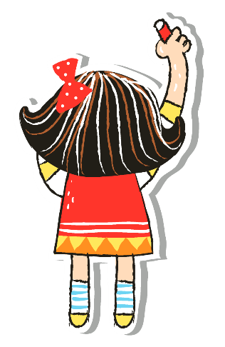
Bài 3. TÌM ĐƯỜNG ĐI TRÊN BẢN ĐỒ
a. Kí hiệu bản đồ
LUYỆN TẬP

Slide 12
? cm
? cm

Slide 13
Bài 3. TÌM ĐƯỜNG ĐI TRÊN BẢN ĐỒ
a. Kí hiệu bản đồ
LUYỆN TẬP
1. Tỉ lệ bản đồ: 1: 10 000 thì 1cm trên bản đồ = 10 000 cm = 100 m trên thực địa.
2. Tính khoảng cách:
+ 7.5 cm x 10 000 cm = 75 000 cm = 750 m
+ 6 cm x 10 000 cm = 60 000 cm = 600 m

Slide 14






Tạm
Biệt
Các
Bạn

